Slide 1
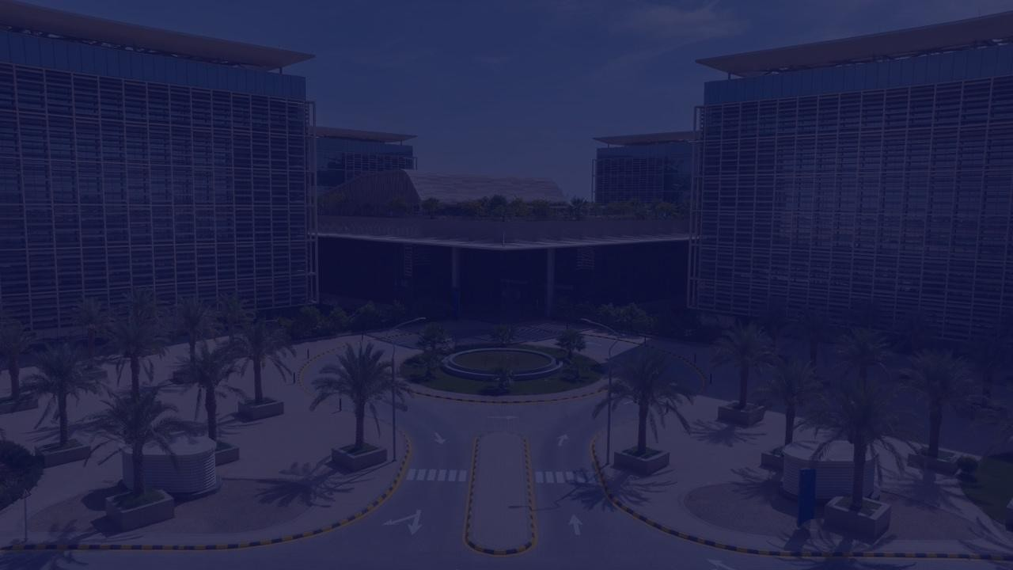



إدارة مشاريع التوزيع بمكة
تقرير أعمال المؤقتات والمولدات

Slide 2


الملاحظات المرصودة والاجراء التصحيحي
تقرير ملاحظات المؤقتات والمولدات
المولدات الاجمالي
الكابلات المؤقتة
عدد المواقع المغلقة
عدد المواقع الحالية
1
0
0
0
أبرز ملاحظات المؤقتات والمولدات المرصودة في الموقع
    عدم وجود أشرطة تحذيرية حول المولدات .

Slide 3
مراعاة ملاحظات السلامة والجودة لأعمال المؤقتات
ملاحظات السلامة | رقم
تأمين نقاط التوصيل بشكل آمن وصحيح | 1
مطبات الحماية سليمة كافية | 2
وجود اقفال السلامة | 3
وجود اقماع حماية | 4
وجود اشرطة تحذيرية | 5
التأكد من تثبيت البراغي للمعدة بشكل صحيح | 6
اغلاق منطقة العمل اذا تطلب الامر | 7
وضع الحواجز بالشكل المناسب | 8
إغلاق أبواب المحطات والكابين | 9
يمنع استخدام مصدر تغذية اخر في حالة عدم وجود مولد | 10

Slide 4
ملاحظات السلامة والجودة لأعمال المؤقتات
ملاحظات السلامة | رقم
تأمين الموقع ووضع الأشرطة التحذيرية واغلاق منطقة العمل للمولدات

Slide 5
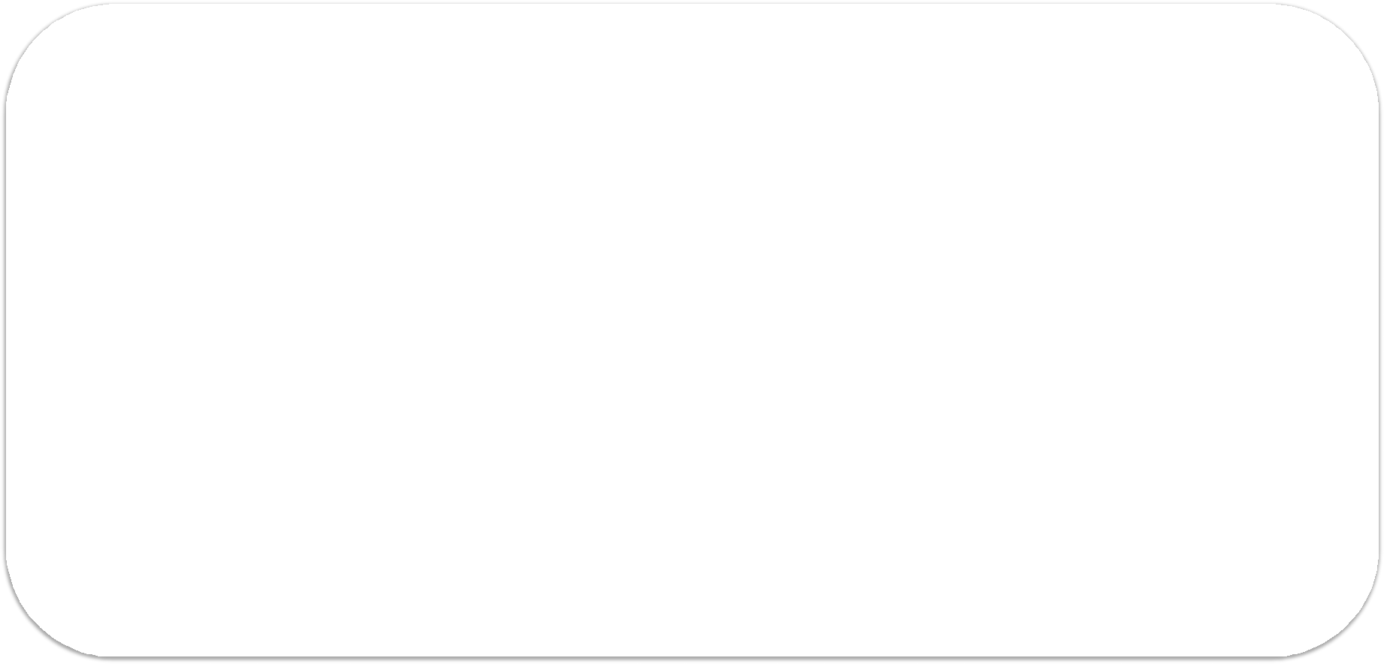

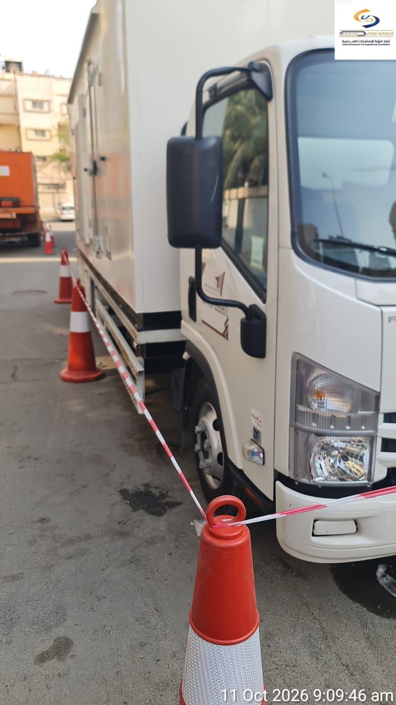
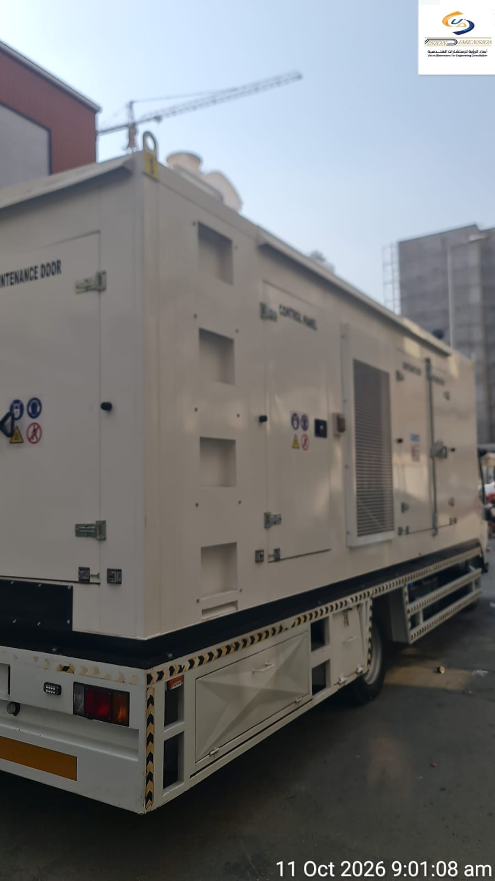


الملاحظات المرصودة والاجراء التصحيحي
تفاصيل امر العمل
رقم امر العمل
7075
المقاول
منصور المساعد
نوع امر العمل
استبدال طوارئ
وصف العمل
استبدال محطه بكدج
التصحيح:
تم تعديل الوضع
الملاحظات :
عدم وجود أشرطة تحذيرية حول المولدات
الموقع :
العزيزية

Slide 6
وشكرا

